Slide 1
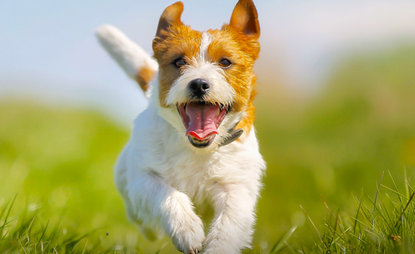
Maus-tratos a Animais
Guilherme Werner, Layla Raissa, Lucas Cabral, Matheus Ribeiro.

Slide 2
Sumário
Funções
Requisitos
Implementação
Banco de dados
Minimundo
Diagramas
Aplicação
Hospedagem
Interface
Navegação
Páginas

Slide 3
Requisitos
Listagem de notícias
Disponibilizar canais de denúncia
Cadastro do usuário
Publicação de comentários

Slide 4
Notícias
Seleção de notícias relacionadas. (sites externos)
Usuários registrados podem comentar e compartilhar notícias.

Slide 5
Denúncias
Divulgação de meios de contato a organizações competentes
Armazenamento de denúncias em um banco de dados

Slide 6

Minimundo
Um usuário pode fazer login no site com o seu nome e senha, e pode possuir e-mail e número de telefone, é identificado pelo id.
Uma noticia tem id, nome, conteúdo e data de publicação.
Um comentário tem id e conteúdo e data.
Uma denúncia tem id, nome, descrição, data e opcionalmente localização.
Um usuário pode publicar comentários em noticias e realizar uma denúncia.

Slide 7
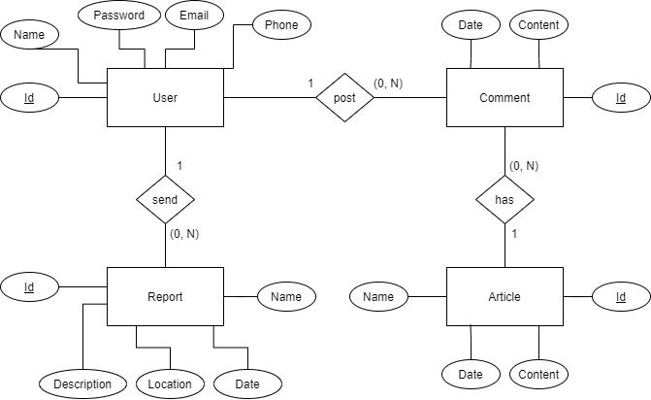

Slide 8
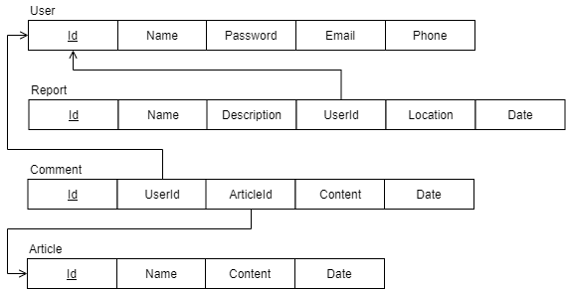

Slide 9
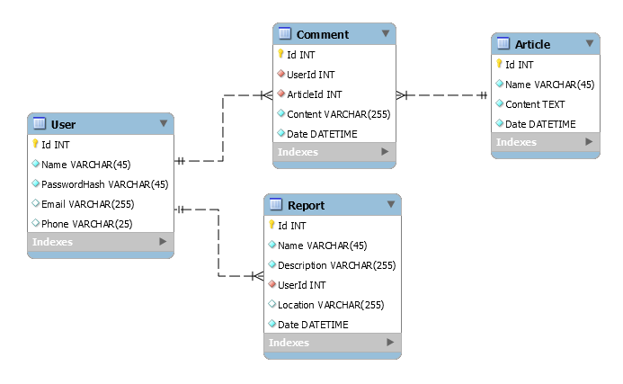

Slide 10

dogs-delta.vercel.app

Slide 11
Interface
Design
responsivo
Framework
bootstrap
Navegação
intuitiva

Slide 12
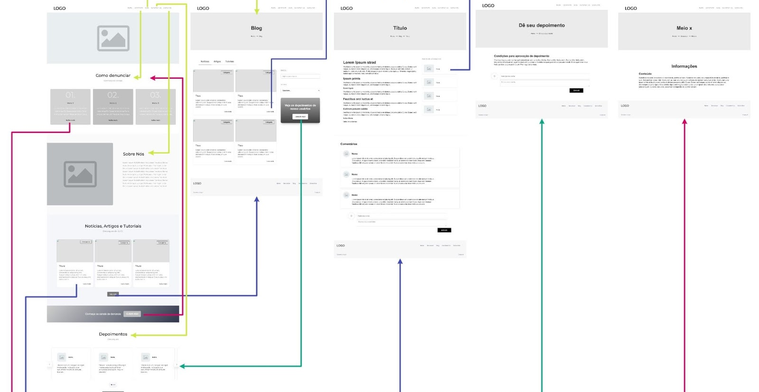

Slide 13
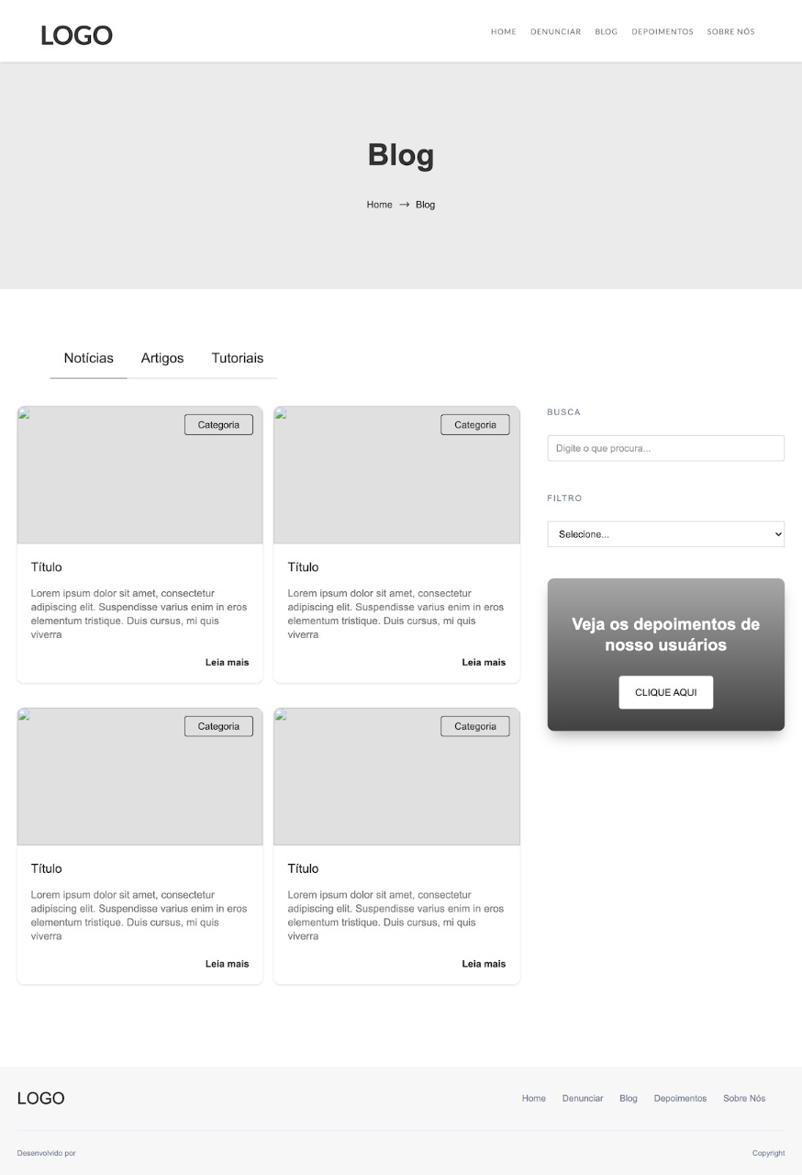
Blog
Listagem das notícias
Publicação de comentários

Slide 14
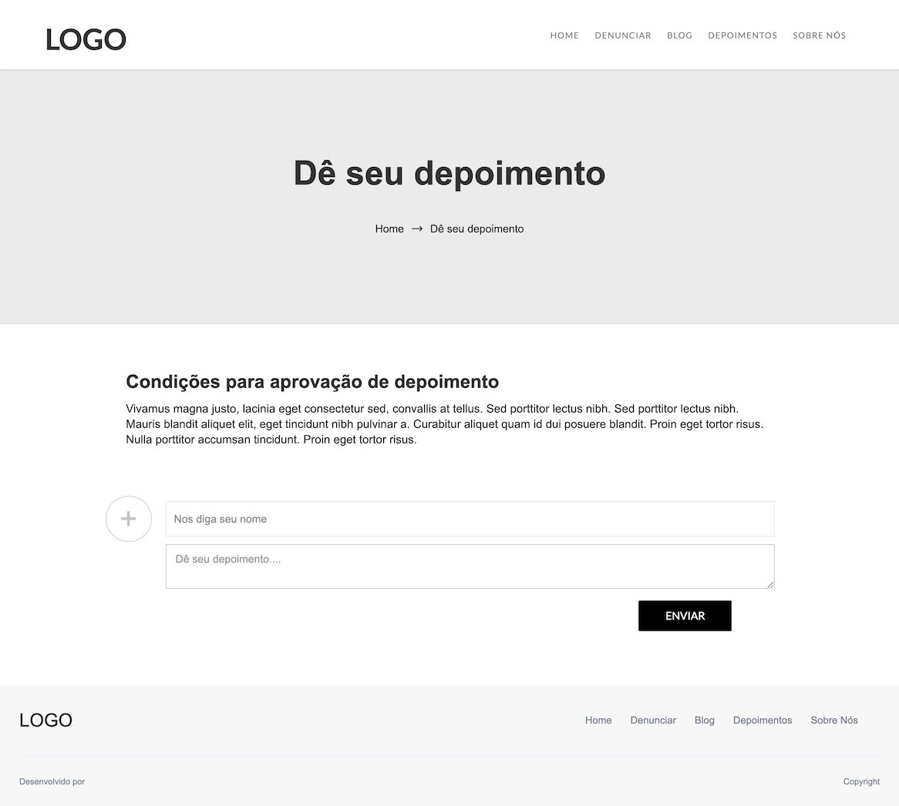
Denúncias
Realização de denúncias.
Publicação de depoimentos

Slide 15
Extras
https://github.com/GuilhermeWerner/TI2

Slide 16
Bibliografia
https://www.bbc.com/portuguese/brasil-53594179
https://g1.globo.com/mg/triangulo-mineiro/noticia/2021/04/20/abril-laranja-projeto-que-institui-mes-da-conscientizacao-contra-os-maus-tratos-aos-animais-em-uberaba-e-aprovado-na-camara.ghtml
https://certifiedhumanebrasil.org/conheca-as-cinco-liberdades-dos-animais/
https://gkpb.com.br/63852/salve-o-ralph-curta-metragem-testes-em-animais/
https://rnpet.com.br/uncategorized/materia-na-integra-o-perfil-dos-proprietarios-de-pet-no-brasil/

